Slide 1
1. AYRIK ZAMANLI İŞARETLER VE SİSTEMLER
Günümüzde sayısal devrelerin gittikçe hızlanması, küçültülmesi ve ucuzlaması, sayısal işaret işleyicileri, birçok ticari ürün ve uygulamanın ayrılmaz parçası haline getirmiştir.

Slide 2
İşaretlerin sayısal bilgisayar ya da özel amaçlı donanımda bir sayılar dizisi olarak gösterilmesi ve bu işaret dizisi üzerinde çeşitli işlemler yaparak, istenen bir bilginin bu diziden elde edilmesi sayısal işaret işleme olarak tanımlanır.
Sayısal işaret işlemede işaretlerin örneklenmesi ve sayısallaştırılması sorun olmaktadır.
Sayısal yöntemler ile işaret işleme mümkün olduğunda tercih sebebidir. Bu tercihte sayısal işaret işlemenin bazı avantajları rol oynamaktadır. Bu avantajlar şunlardır;

Slide 3
Sayısal işlemciler yazılım ya da donanım hatası ile devre dışı kalmadıkça doğru ve kesin olarak çalışırlar.
Analog devrelerde ise, sıcaklık, basınç, nem vb. gibi farklı ortam şartlarına bağlı olarak çalışma karakteristikleri değişebilir.
Sayısal işlemciler, sayısal kelime uzunluğu gerekli doğruluğa uygun seçilerek istenen seviyede kesinlik sağlayabilirler.
Analog devrelerin ise kullanılan devre elemanlarının çalışma toleranslarına bağlı olan bir kesinliği vardır.

Slide 4
Sayısal işaretler güvenlik için analog işaretlere göre çok daha kolay şifrelenebilir.
Sayısal işaretler, bilgi kaybolmaksızın boyutu küçültülerek sıkıştırılabilirler.
Sayısal işlemcilerde donanıma dokunmaksızın yazılım değişikliği ile işlemlerde değişiklik ve güncelleme yapmak mümkündür.
Sayısal bilgiyi saklamanın maliyeti çok daha düşük ve güvenilirliği daha yüksektir.
Sayısal işlemcilerin elektriksel gürültüye duyarlılıkları yok denecek seviyede düşüktür.

Slide 5
Bütün bu avantajlarından dolayı, sayısal işaret işleme aşağıda sıralanan güncel elektronik sistemlerde yoğun olarak kullanılmaktadır:
Ses sistemleri
Görüntü sistemleri
Tıbbi görüntüleme ve teşhis sistemleri
Veri ve görüntü iletim ve saklama sistemleri
Radar sistemleri
Uydu uzaktan görüntüleme sistemleri
Sayısal kontrol sistemleri
Sonar sistemleri

Slide 6
İşaretin tanımı
Fiziksel bir sistemin durumuna veya davranışına ilişkin bilgi taşıyan ve bununla birlikte bir ya da daha fazla bağımsız parametreye bağlı olarak değişim gösteren her türlü büyüklüğe işaret adını veriyoruz.

Slide 7
Buna göre aşağıda sıralanan büyüklükleri işaret olarak kabul edebiliriz;
Mobil telefonlar arasında paylaşılan bilgiler
Radyo dalgaları
Banka faiz oranları
Uzay araçlarından yeryüzüne gönderilen görüntüler
Ülkedeki işsizlik oranı
Elektrokardiyografi
Seçim sonuçlarına ait oranlar

Slide 8

İşaretin boyutu
İşaret bir, iki veya bağımsız parametrenin fonksiyonu olabilir. Örneğin bankaların faiz oranları bir bağımsız parametrenin yani zamanın fonksiyonudur. Bu tür işaretler bir boyutlu işaretler olarak adlandırılacaktır.
Görüntü işaretinde ise her iki bağımsız parametre de uzaysal boyutludur.

Slide 9
İşaretin türleri
İşaretleri zamana göre değişimleri dikkate alınarak ikiye ayırabiliriz:
Sürekli zamanlı işaretler
Ayrık zamanlı işaretler

Slide 10
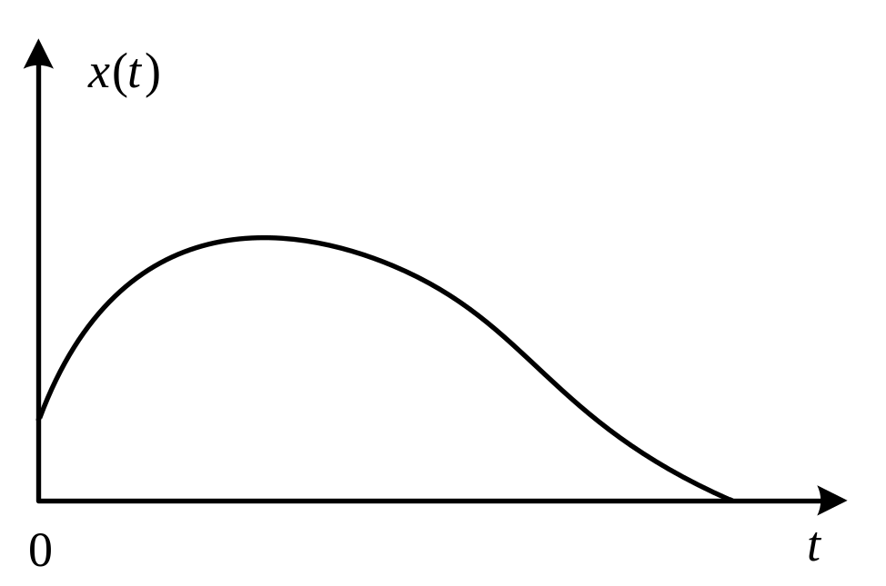
Konuşma ve ısı fonksiyonları sürekli zamanlı işaretlerdir. Şekil 1.1 ve şekil 1.2 de görülen işaretler sürekli zamanlı işaretlerdir.
Şekil 1.1 Genliği kuvantalanmamış sürekli zamanlı işaret. İşaretin genliği sürekli değerler alır. Buna analog işaret de denir.

Slide 11
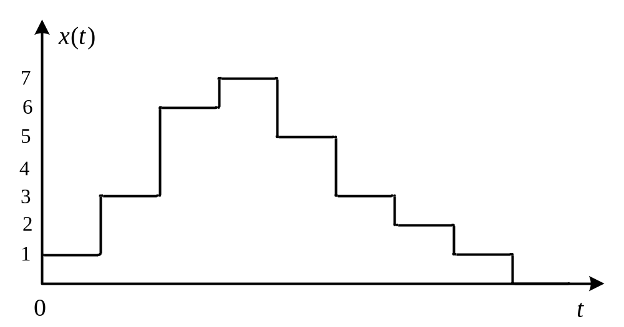
Şekil 1.2 Genliği kuvantalanmış sürekli zamanlı işaret. İşaretin genliği ayrık değerler alabilir.

Slide 12
İşaretleri genliklerine göre de iki gruba ayırabiliriz:
Sürekli genlikli işaretler
Ayrık genlikli işaretler
Günün belirli bir vaktinde bir ilde kayıt edilen hava sıcaklığı ayrık zamanlı bir işareti oluşturur. Şekil 1.3 ve şekil 1.4 de görülen işaretler, zamanın sadece belirli anlarında tanımlanmış oldukları için ayrık zamanlı işaretlerdir.

Slide 13
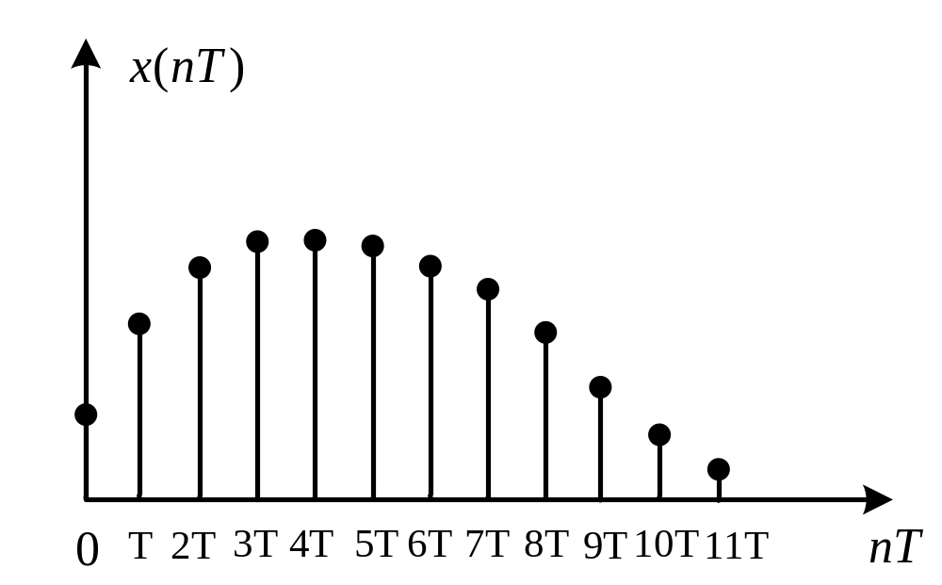

Şekil 1.3 Genliği kuvantalanmamış ayrık zamanlı işaret. Şekil 1.1 deki işaretin anlarında örneklenmesi ile elde edilir.

Slide 14
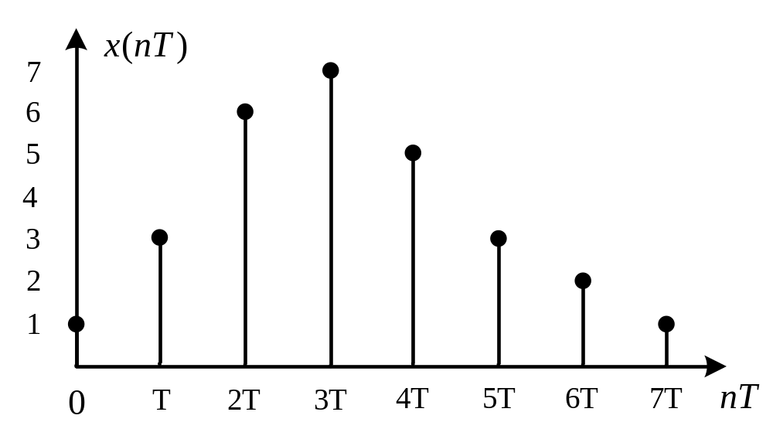
Şekil 1.4 Genliği kuvantalanmış ayrık zamanlı işaret. Sayısal işaret bu türdendir.

Slide 15
Analog işaretler
Hem zamana hem de genliğe göre sürekli olan işaretlerdir. Gerilim ve akım gibi işaretler analog işaretlerdir. Yani sürekli zamanlı bir işaret, sürekli bir aralık içinde herhangi bir değeri alabilir.

Slide 16


Sayısal işaretler
Ayrık zamanlı işaretin genliği sadece ayrık değerler alabiliyorsa, bu işarete sayısal işaret adı verilir. Mobil telefon ile gönderilmiş bir mesaj sayısal bir işarettir. Sayısal işaretlerin diğer bir yaygın uygulama alanı sayısal bilgisayarlardır. Kullanılan bilgisayarın kelime uzunluğuna bağlı olarak işaretin değeri sınırlanır. Bit sayısı olan bir bilgisayarda birbirinden farklı ayrık işaret gösterilebilir. 8 bitlik bir bilgisayarda 256 farklı sayısal işaret değeri gösterilebilir.

Slide 17
Ayrık zamanlı işareti, bir sayısal işarete dönüştürmek için, her ayrık andaki genliği bir kuvantalama seviyesine atamak gerekir. Bu atama sırasındaki yuvarlatmadan dolayı ortaya çıkacak hata kuvantalama hatası olarak adlandırılır.

Slide 18
Birinci dersin sonu!.......

